Slide 1
ОТКРЫТОЕ АКЦИОНЕРНОЕ ОБЩЕСТВО
«КАЛУЖСКИЙ ЗАВОД ТЕЛЕГРАФНОЙ АППАРАТУРЫ»
248002, РФ, г. Калуга, ул. Салтыкова-Щедрина, 141
Тел. (4842) 73-29-60, 56-23-32
Факс: (4842) 73-17-13
E-mail: info@kzta.ru, opp@kzta.ru
www.kzta.ru
Генеральный директор – Бухтияров Леонид Тимофеевич

Slide 2
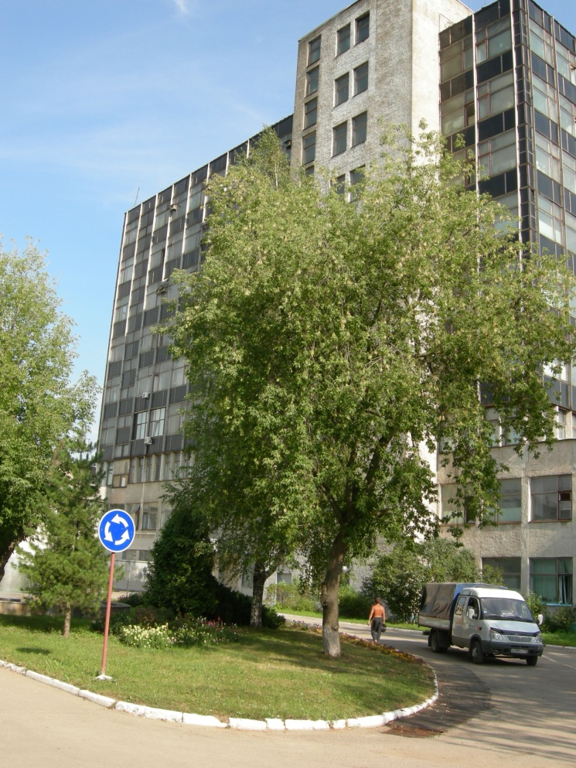
ОТКРЫТОЕ АКЦИОНЕРНОЕ ОБЩЕСТВО
«КАЛУЖСКИЙ ЗАВОД ТЕЛЕГРАФНОЙ АППАРАТУРЫ»
Открытое акционерное общество «Калужский завод телеграфной аппаратуры» (ОАО «КЗТА») – одно из современных развивающихся предприятий с высокими техническими и технологическими возможностями, с индексом производства от 60 тыс. до 1,5 млн. изделий в год. .
ОАО «КЗТА» входит в состав Холдинговой компании ОАО «Концерн «Орион» Государственной корпорации «Ростехнологии».
Держателем полного пакета акций ОАО «КЗТА» является ГК «Ростехнологии».
Организация не имеет филиалов.
Численность сотрудников – 1800 чел.
Общая площадь, занимаемая предприятием - 14,1 га со строениями для производственных, складских и офисных помещений с возможностью нового строительства, общая площадь застройки - 6,9 га.

Slide 3
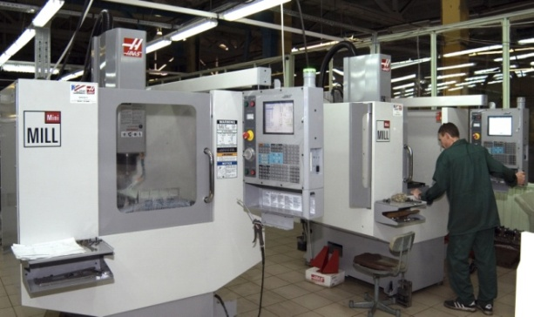
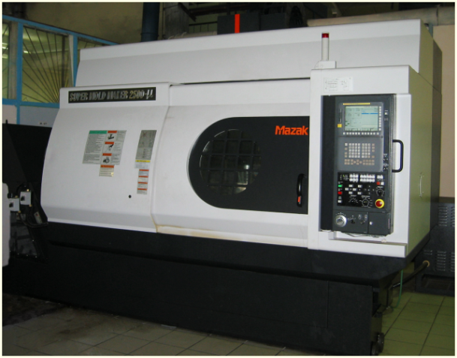
Технологические возможности
ОАО «КЗТА» обладает всеми необходимыми видами производств, новейшими технологиями и современным высокопроизводительным оборудованием, позволяющим осуществлять серийное производство изделий электронного и электромеханического профиля.
Основными видами производств являются:
механо-заготовительное производство;
штамповочное производство;
литейное производство;
сборочно-монтажное производство (в т.ч. монтаж поверхностно-монтируемых радиоэлементов);
гальваническое и лакокрасочное производство с порошковым покрытием;
лазерная резка металла и формовка необходимых деталей на высокопроизводительном прессовом оборудовании с ЧПУ;
инжекционное литье силиконовых резин.

Slide 4
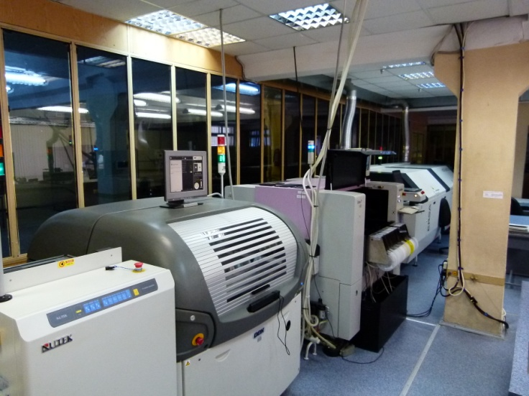
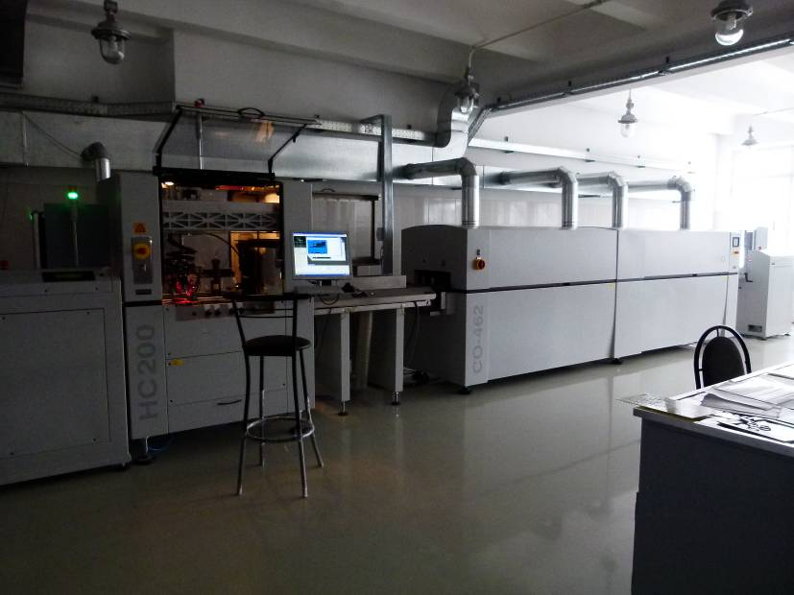
Технологические возможности
Машинный парк предприятия представлен следующими видами оборудования:
- автоматическая линия нанесения поверхностно-монтируемых элементов для изготовления субблоков, позволяющая устанавливать элементы с шагом 0,2 мм. и производительностью 9 500 элементов в час,
- установки отмывки флюса и линия селективной влагозащиты фирмы «Dina»,
- автомат оптической инжекции,
- инжекционный пресс для изготовления резиновых и силиконовых деталей (клавиатуры), в том числе и с многоцветными полями,
- парк термопластавтоматов с различным объемом впрыска (от 60 до 4000 см³) для изготовления корпусных деталей,
- современные фрезерные и токарные обрабатывающие центра для изготовления конструктивных деталей и крепежа (в т.ч. обрабатывающие центры «SMV850», «MCV500», «MINI MILL 560», «VM-40» фирмы «MАURGAN и FEELER», прецизионные шлифовальные станки с ЧПУ «ULTRAMAT EAZY CNC» фирмы «GONES& Shipman» (Англия) , токарные станки с ЧПУ «EAGLE-100» фирмы «DUGARD», токарные продольные автоматы с ЧПУ «Jinn Fa» для изготовления различных деталей тел вращения с функциями фрезерования, радиального сверления и т.п.),

Slide 5
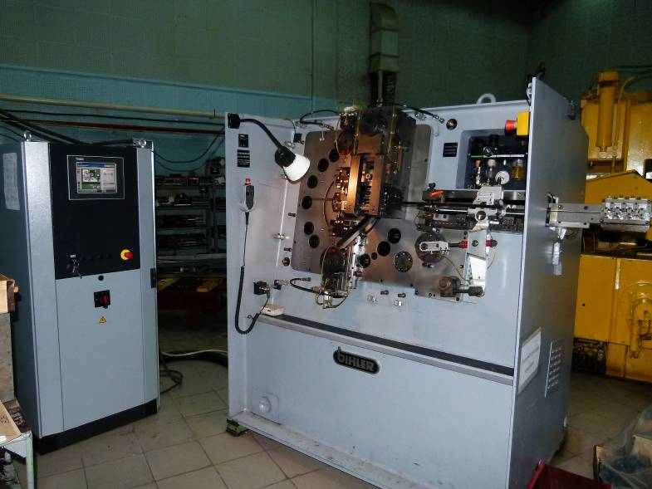
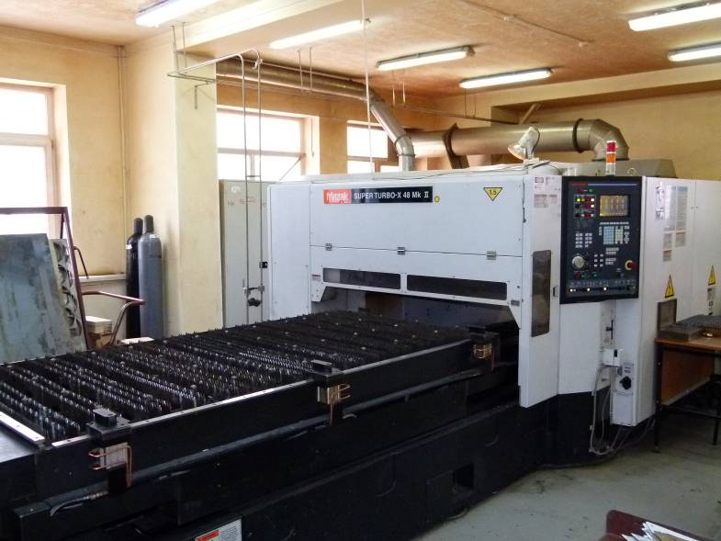
Технологические возможности
- пяти-осевые обрабатывающие центра с ЧПУ фирмы «Mazak» для изготовления сложных видов оснастки (рабочие части пресс-форм, штампов и т.п.),
- оборудование, обеспечивающее массовое производство литых корпусов из алюминиевых сплавов и пластмассы, в. т.ч. универсальный штамповочный автомат фирмы «BIHLER» RM-40 для производства различных видов контактов (производительность до 400 деталей в минуту),
- высокоскоростной и высокоточный СО2 лазерный станок серии «SUPER TURBO-X MARK2» фирмы «MАZAK» (Япония), обеспечивающий качественную резку металлического стального листа толщиной до 10 мм.,
механические и гидравлические прессы чистовой вырубки тройного действия с размером стола до 800х800 мм., гидравлический вертикально-гибочный пресс DURMA CNC HAP 2580.
Общая численность машинного парка предприятия составляет:
2005 единиц технологического оборудования,
3329 единиц производственного оборудования.

Slide 6
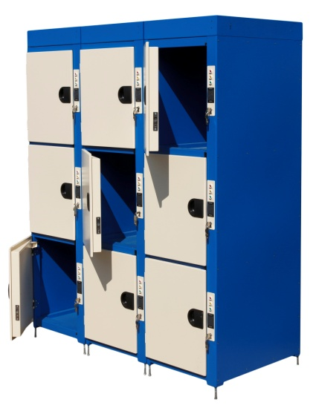
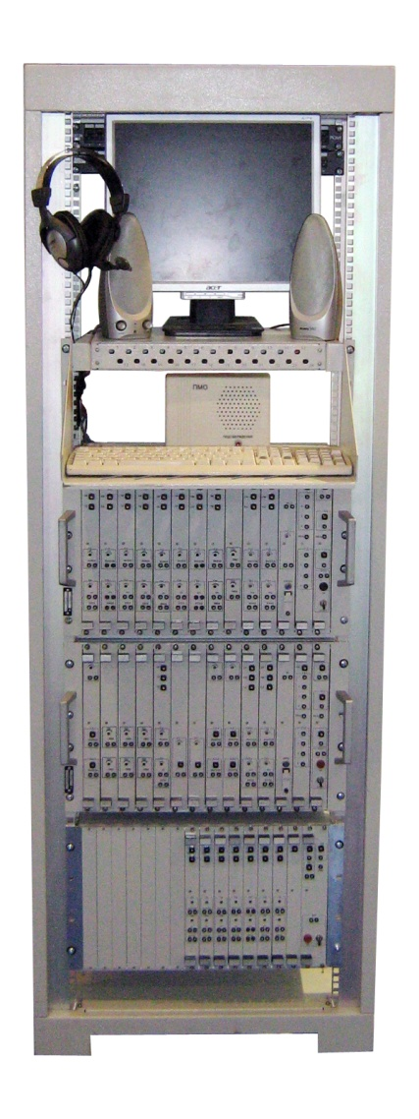
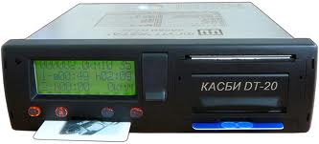
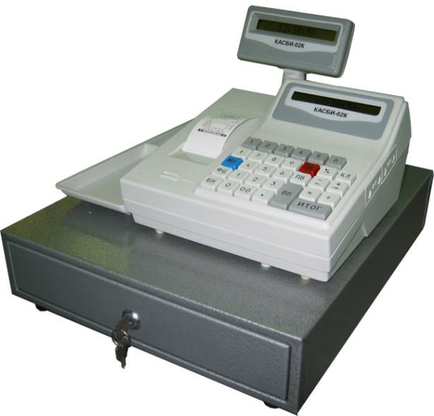
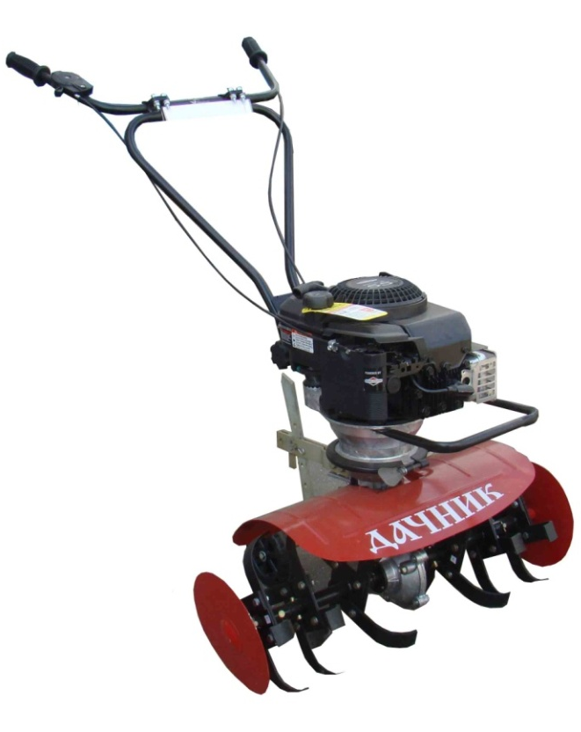
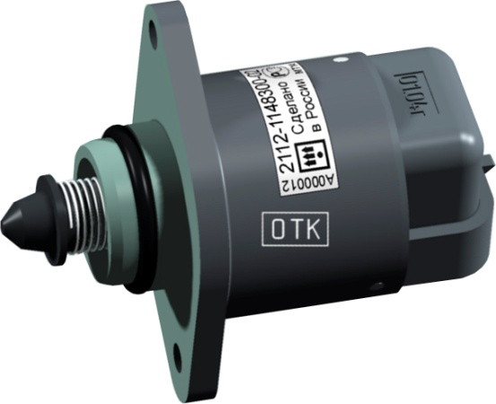
Выпускаемая продукция
- аппаратура связи для создания автоматизированных систем централизованного оповещения как федерального, так и местного уровня;
- торгово-кассовое оборудование для сферы торговли и услуг;
- телеметрическое оборудование на базе ГНС ГЛОНАСС: системы мониторинга транспорта, цифровые тахографы, системы экстренного реагирования на аварии;
- автомобильные компоненты для конвейерных поставок на ОАО «АвтоВАЗ»: регуляторы холостого хода, моторедукторы, резисторы добавочные, комплект деталей обвязки электромеханического усилителя рулевого управления;
- автоматизированные камеры хранения ручной клади для оказания услуг временного хранения личных вещей и багажа на вокзалах, в аэропортах, спортивных учреждения и т.п.;
- садово-огородная техника для распашки и культивирования земли – электрокультиваторы «Надежда», мотокультиваторы «Русич».

Slide 7
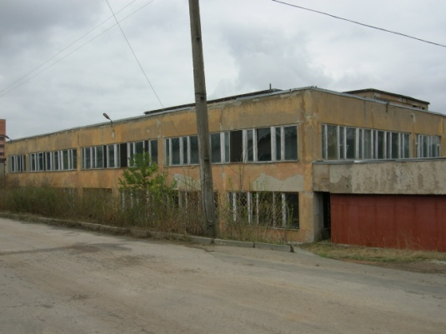
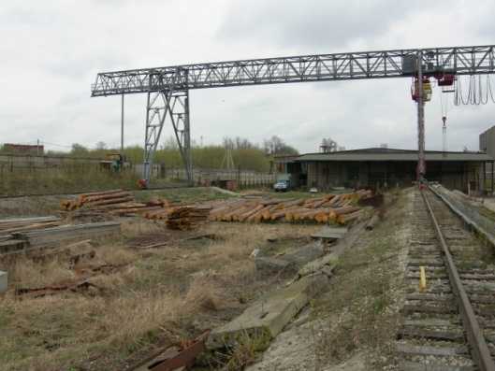
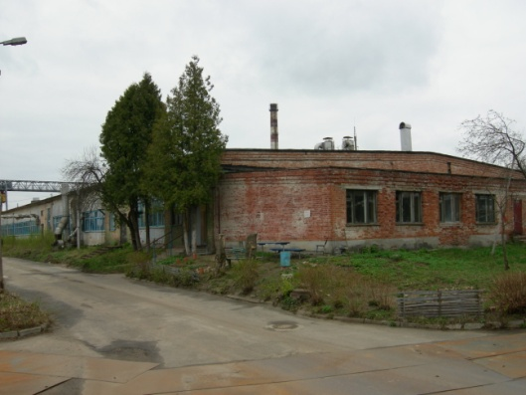
Инфраструктура
ОАО «Калужский завод телеграфной аппаратуры» предлагает для создания совместного предприятия или в долгосрочную аренду площади под офисные и производственные помещения до 2 500 кв. м., а также земельный участок площадью 3,125 га со строениями для производственных, складских и офисных помещений с возможностью нового строительства, расположенные на территории предприятия по адресу: г. Калуга, ул. Салтыкова-Щедрина, 141.
Близость к технопаркам «Грабцево», «Ворсино», заводу «Вольво».
Наличие коммуникаций.
Удобный подъезд для автомобильного транспорта – расстояние до калужской окружной автодороги – 500 м.
Возможность использования железнодорожного транспорта – в наличии имеются железнодорожные пути, требующие ремонта.
Разгрузочная площадка с погрузочно-разгрузочным механизмом.
Круглосуточная охрана.

Slide 8
Свободные мощности
Потенциальным партнерам могут быть предоставлены свободные мощности:
Электроэнергия мощностью до 2 000 кВт
Водоснабжение – до 100 тыс. м³/год
Теплоэнергия в виде горячей воды с параметрами 150 ⁰С – 70 ⁰С со срезкой 120 ⁰С – 10 Гкал/ч
Газоснабжение (природный газ давлением 0,2-2,5 кг/см²) – до 2000 нм³/ч
Технологический пар с температурой 230 ⁰С и давлением 3,0 – 10,0 кг/см² – 8,0 тонн/ч в летний период, 15,0 тонн/ч в зимний период
Сжатый воздух очищенный с давлением 5,0 кг/см² - до 10,0 м³/мин
Водоотведение: канализация – до 100 тыс. м³/год
канализация ливневая – до 120 тыс. м³/год

Slide 9
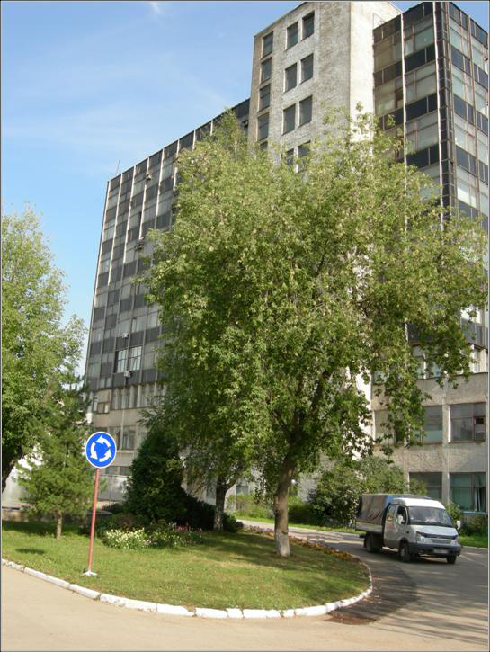
ОТКРЫТОЕ АКЦИОНЕРНОЕ ОБЩЕСТВО
«КАЛУЖСКИЙ ЗАВОД ТЕЛЕГРАФНОЙ АППАРАТУРЫ»
ОАО «КЗТА» готово рассмотреть любые предложения о сотрудничестве.
В зависимости от масштаба проекта и в случае заинтересованности в долговременном сотрудничестве возможно решение вопроса в сторону увеличения предоставляемых площадей.
Пожелание к партнерам - промышленная кооперация с действующим производством.
248002, Российская Федерация, г. Калуга, ул. С-Щедрина, 141
Тел. +7 (4842) 73-29-72, 73-25-84 Факс +7 (4842) 73-17-13
E-mail: marketing@kzta.ru www.kzta.ru

